Slide 1
Final Review
罗志明
zhiming.luo@xmu.edu.cn

Slide 2
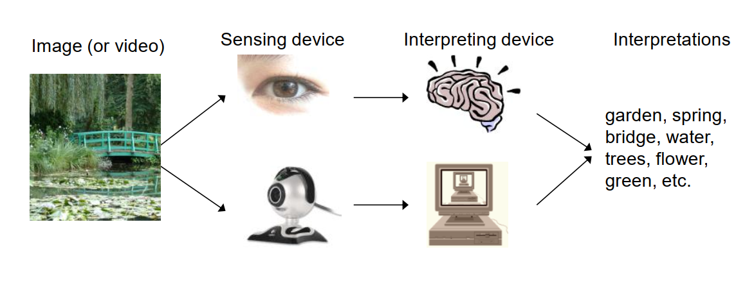
Compute Vision

Slide 3
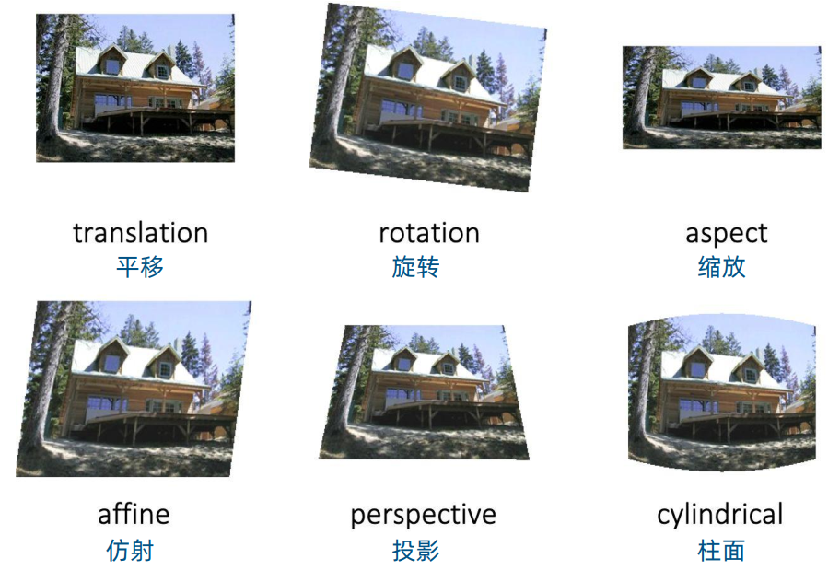
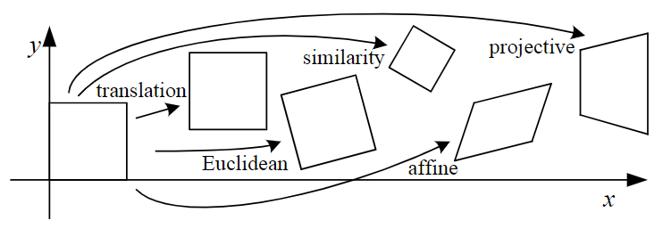
2D仿射与投影变换

Slide 4
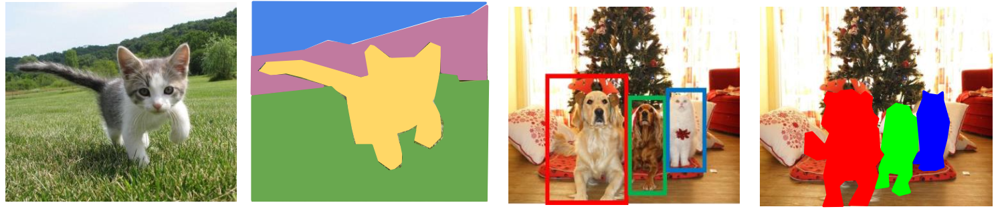
Visual Recognition Task
Image Classification
Semantic Segmentation
Object Detection
Instance Segmentation

Slide 5
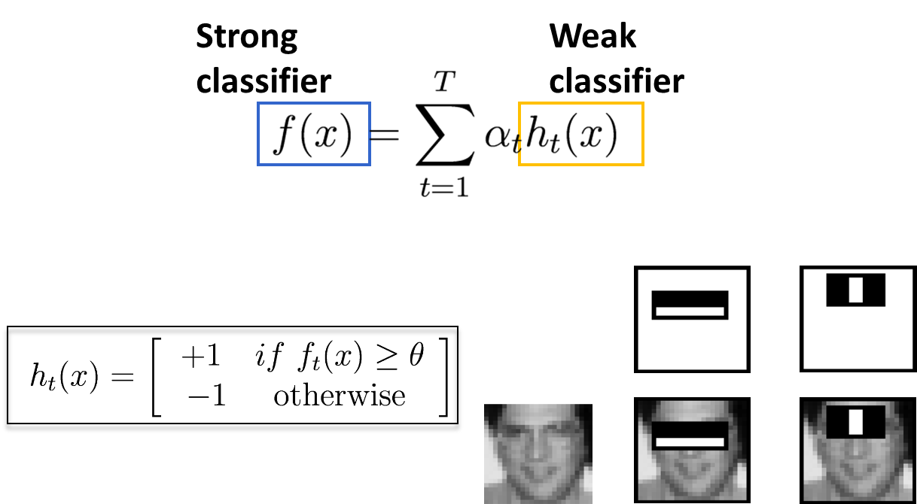
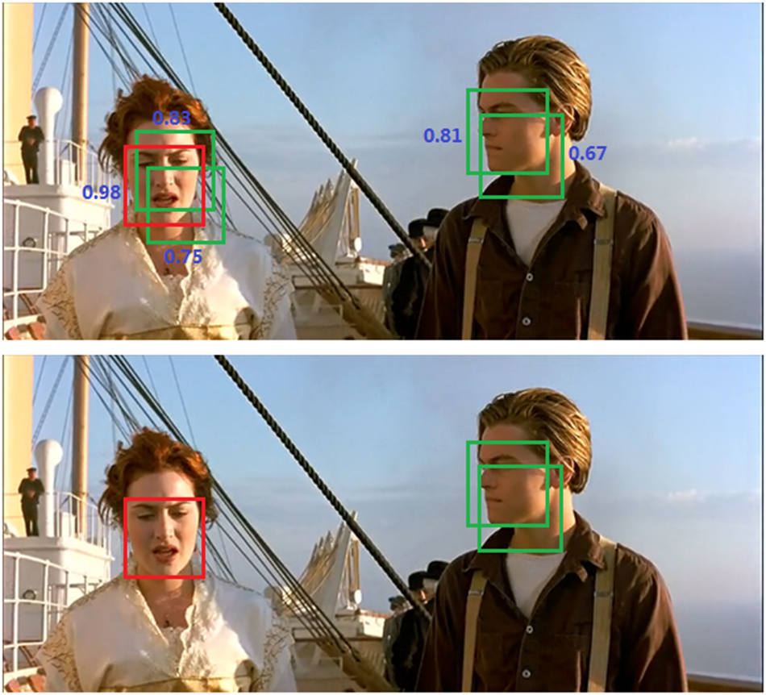
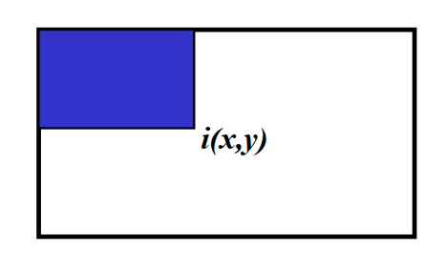
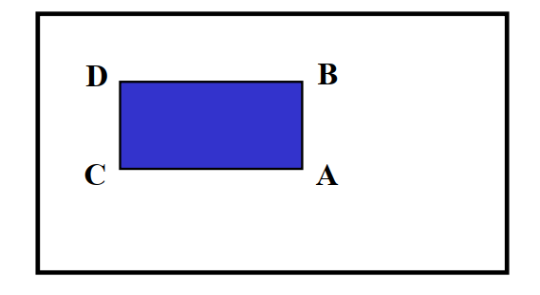
Face Detection
Haar Feature
非极大值抑制NMS
积分图(Integral Image)

Slide 6
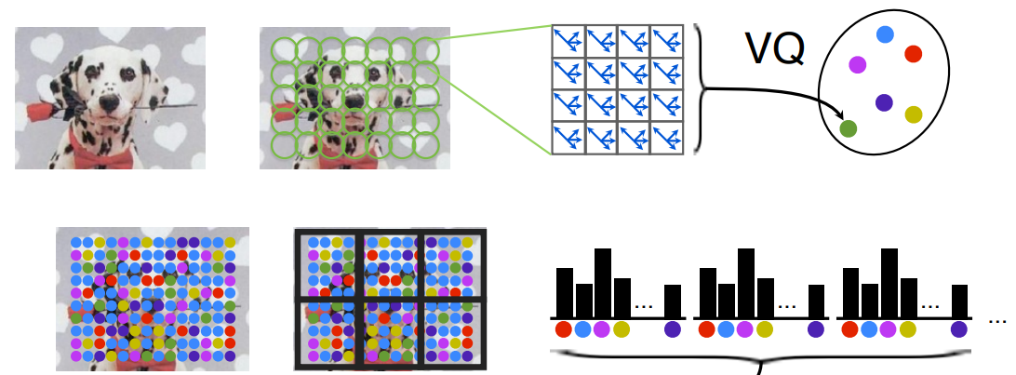
Bag of Visual Word
局部特征 → 视觉单词 (聚类)
特征量化 → 统计直方图

Slide 7
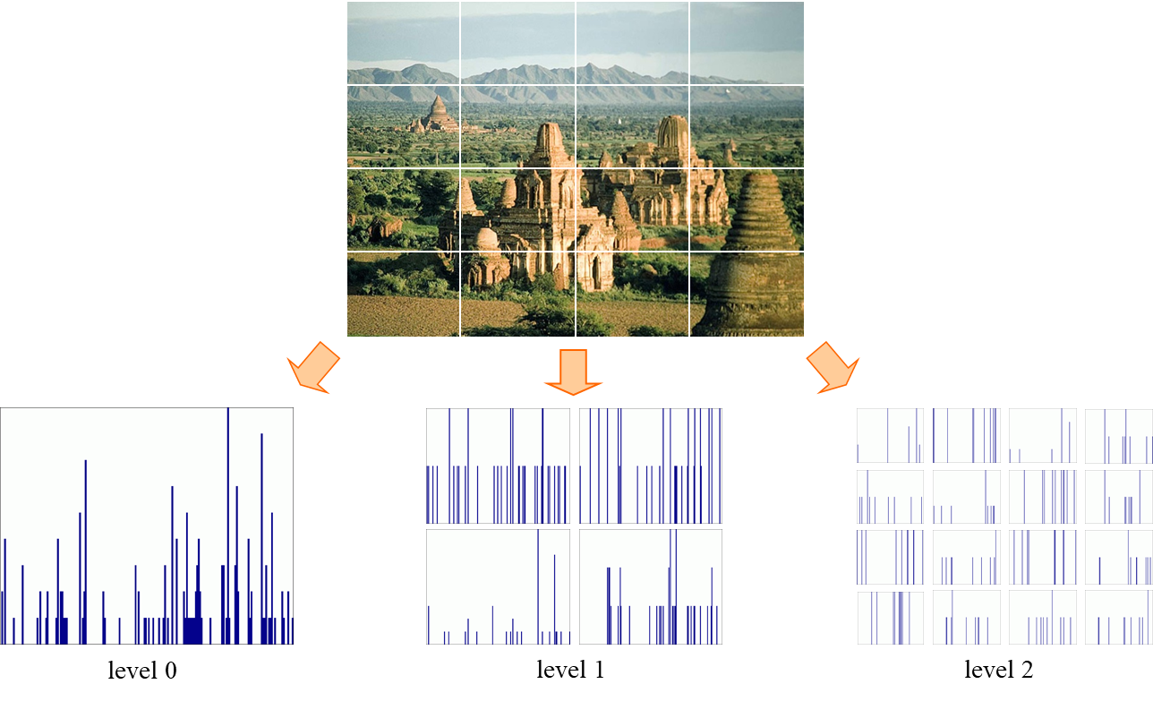
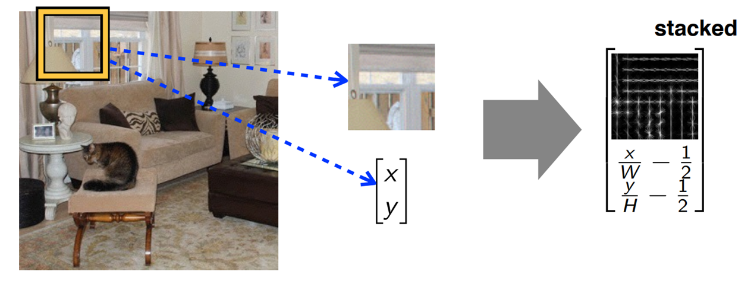
Bag of Visual Word
增加空间信息

Slide 8
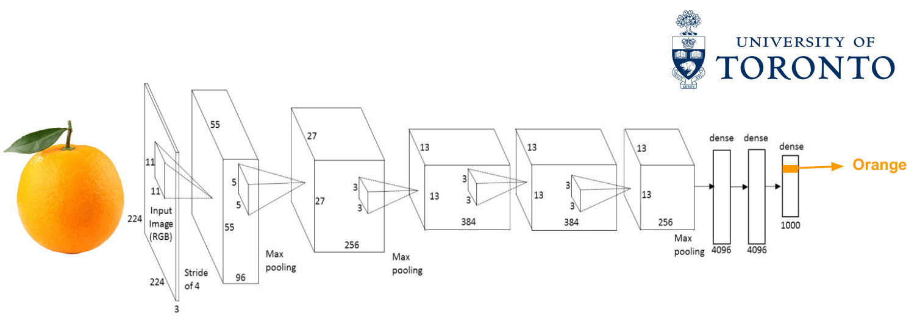
Convolutional Neural Network
Layer
Convolutional
Pooling
Fully-Connected (Linear, Dense)
激活函数
Sigmoid
Tanh
ReLU
# Parameters
Input & output size

Slide 9
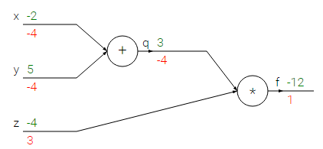
Optimization
Loss function
分类任务 (Cross-Entropy)
回归任务
L1 loss, L2 loss
图像分割
Dice Loss
Back-propagation

Slide 10
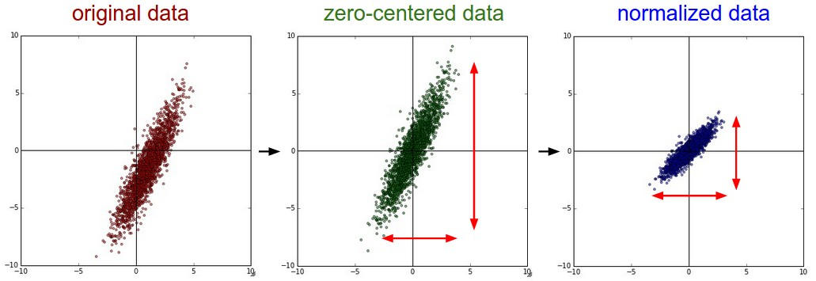
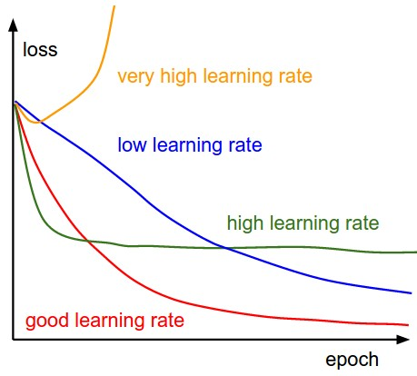
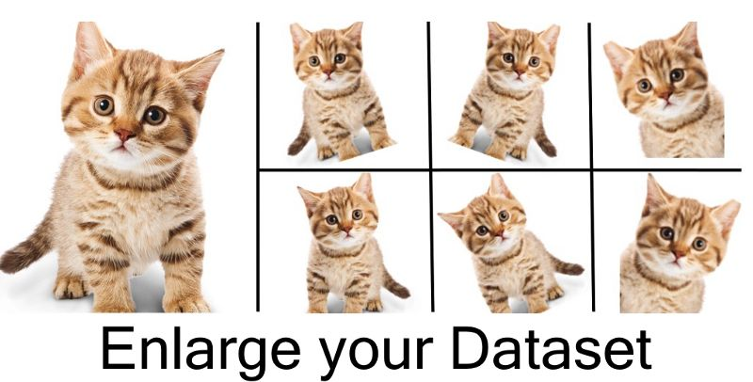
Optimization
数据预处理&数据增强
Learning rate

Slide 11
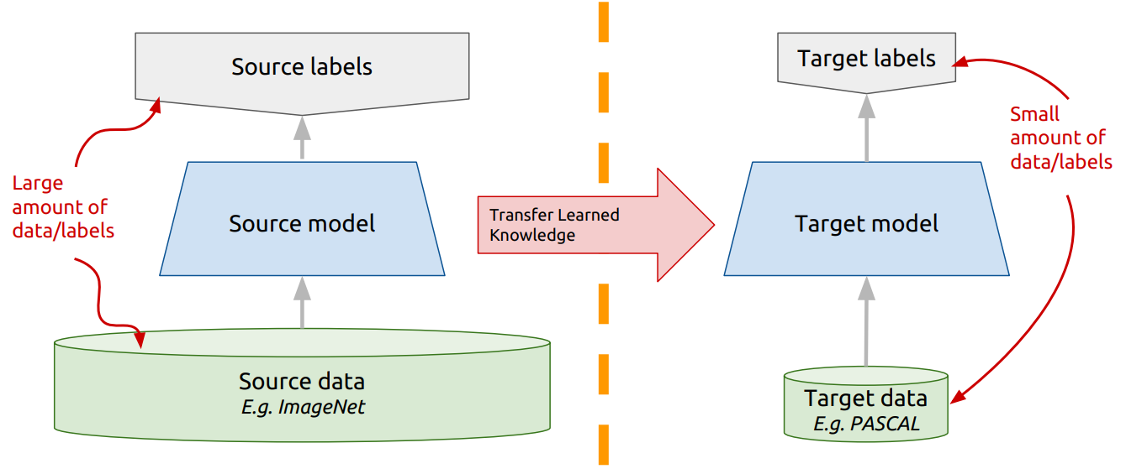
Transfer Learning
利用预训练好的网络参数，完成其他任务

Slide 12
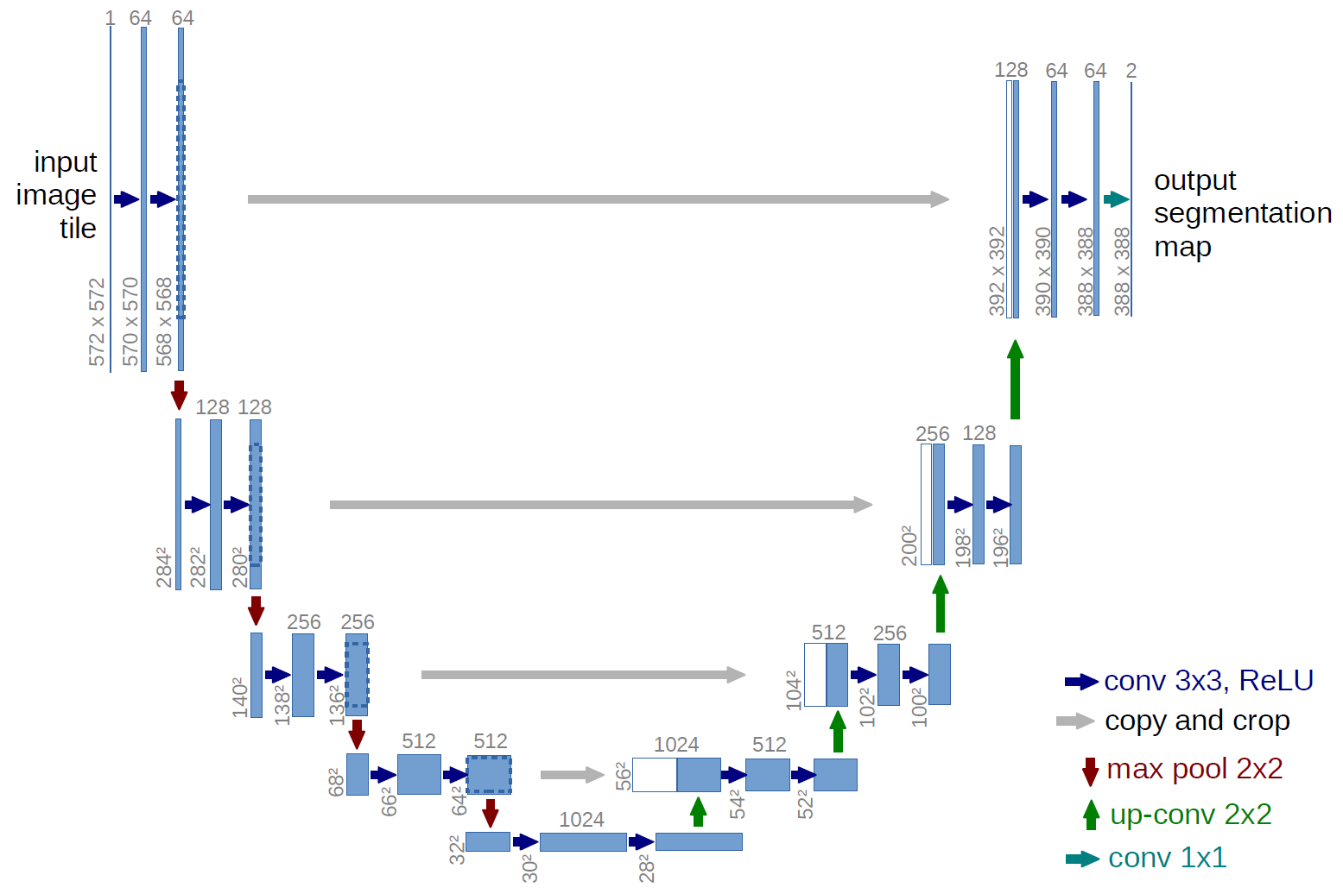
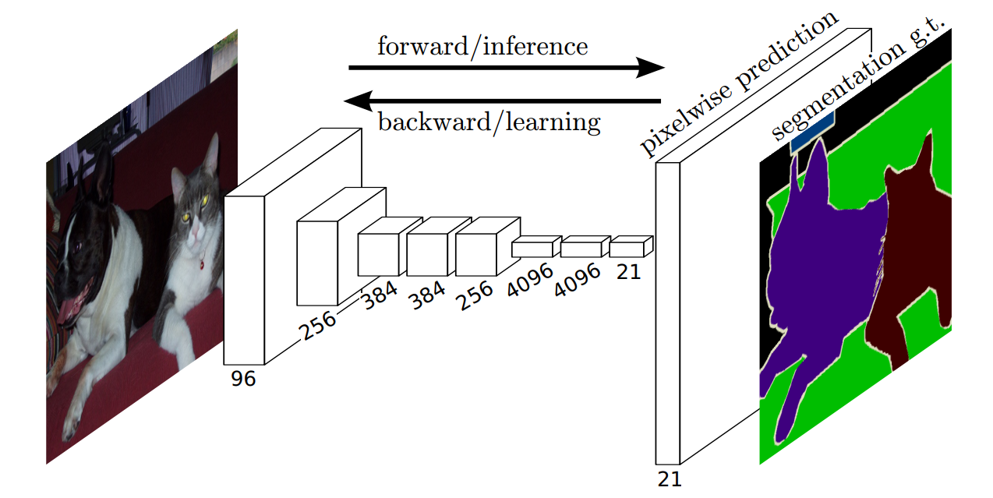
Image Segmentation

Slide 13
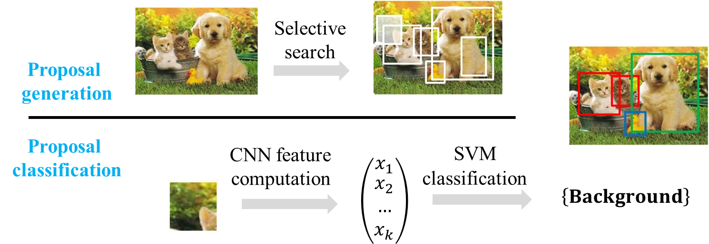
Object Detection
R-CNN

Slide 14
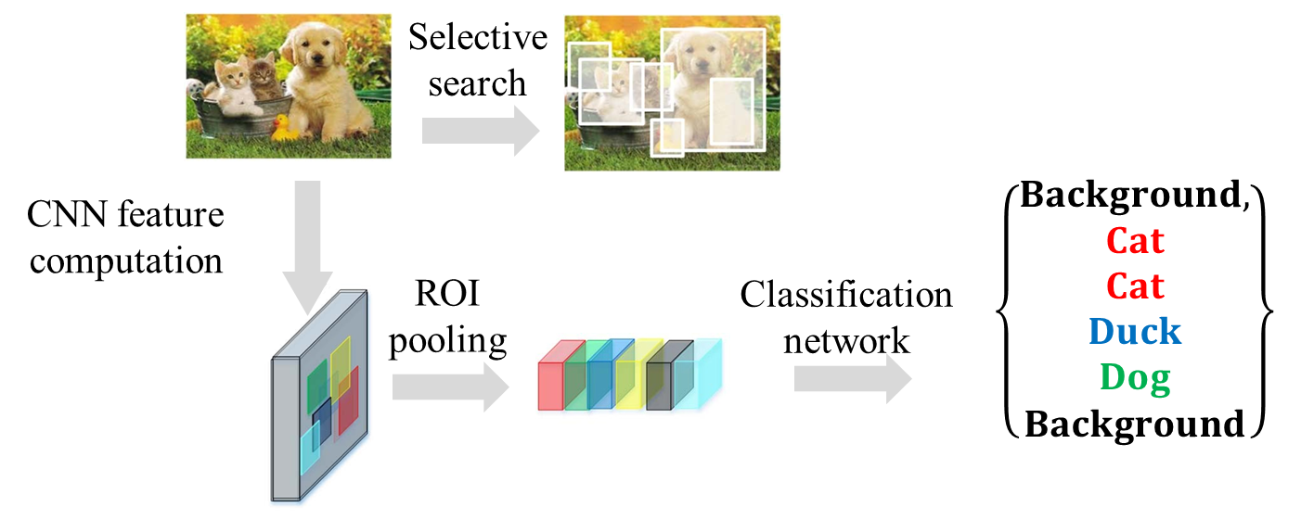
Object Detection
Fast R-CNN

Slide 15
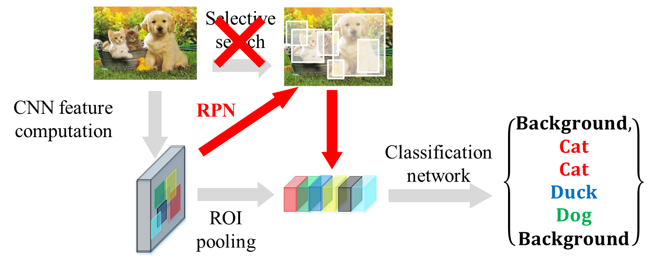
Object Detection
Faster R-CNN

Slide 16
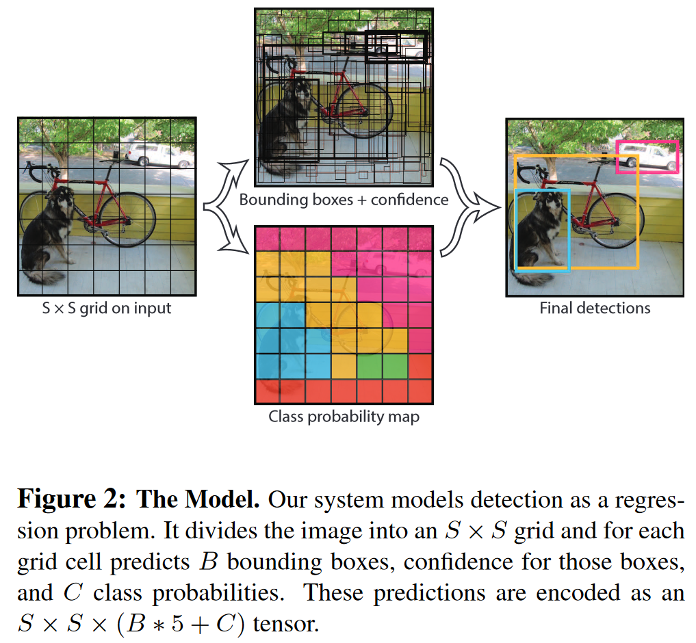
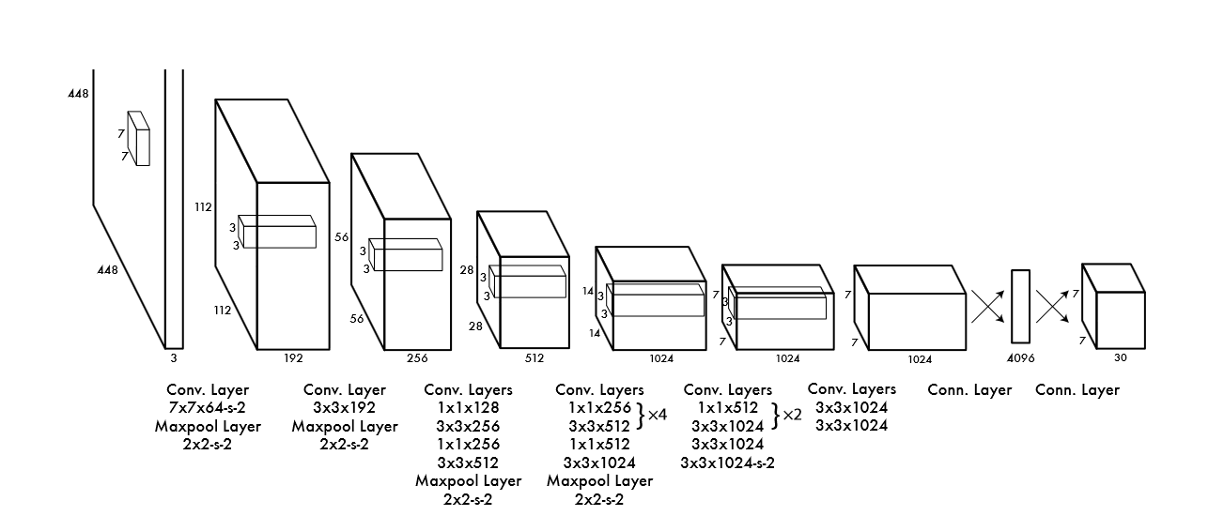
Object Detection
利用图像的全局特征完成目标检测
输出：7*7*30 (Pascal Voc)
YOLO

Slide 17
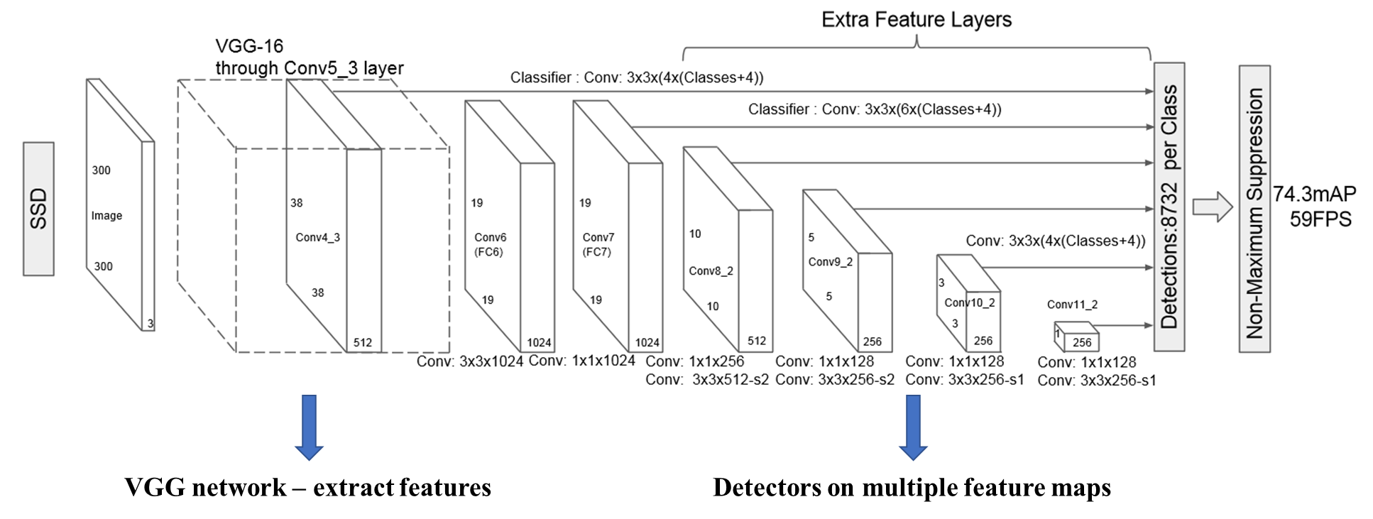
Object Detection
利用多层的特征完成不同大小的目标检测
SSD

Slide 18
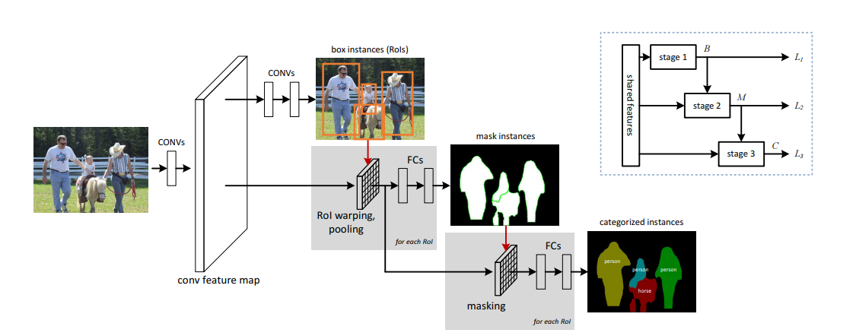
Instance Segmentation
Cascade方式：Detection → Segmentation

Slide 19
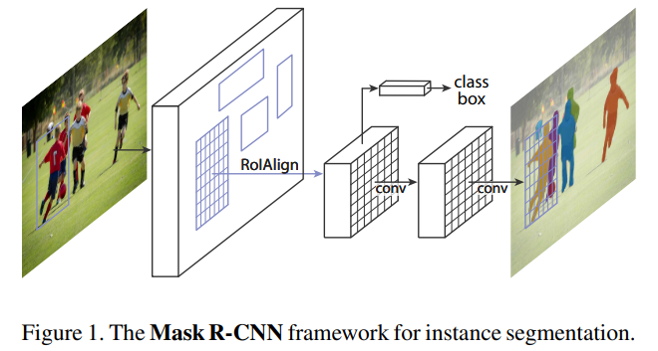
Instance Segmentation
Mask R-CNN (Faster R-CNN + FCN)

Slide 20
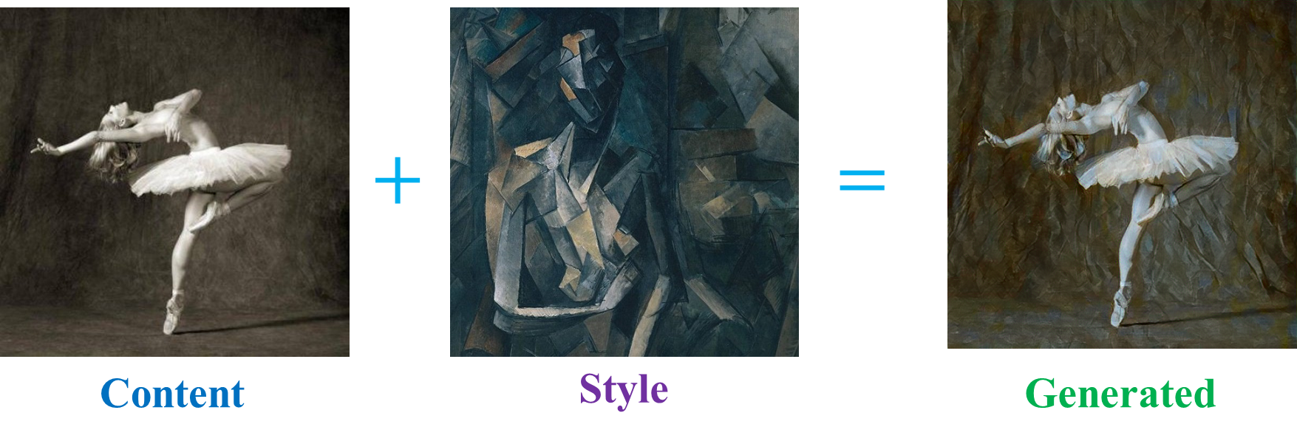
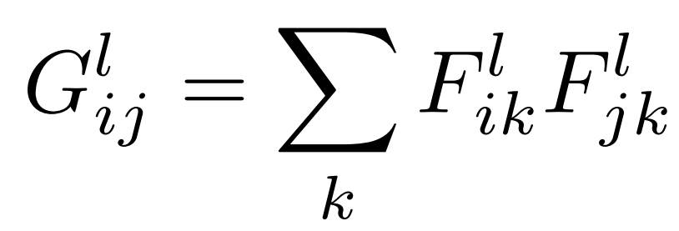

Neural Style Transfer
如何表示图像的Style?
Gram matrix
Instance Normalization

Slide 21
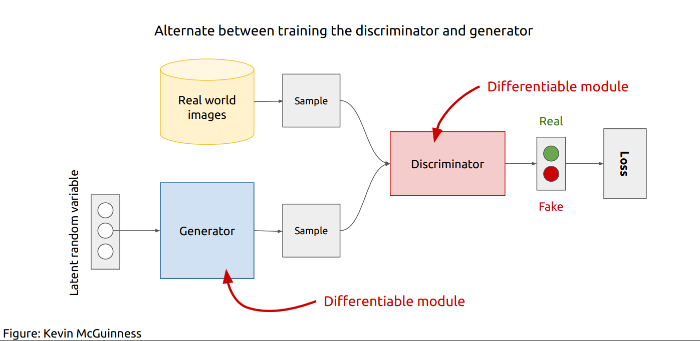
GAN
两个网络：Generator和Discriminator
训练：Adversarial Training

Slide 22
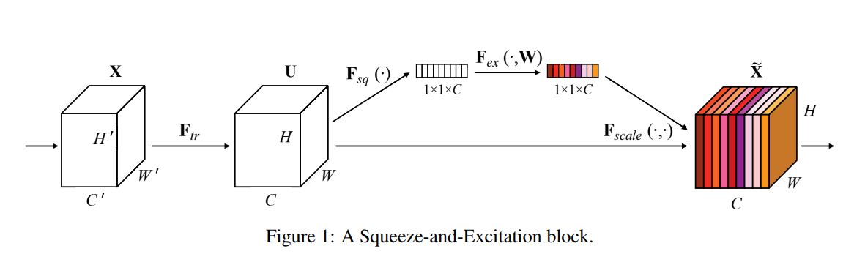
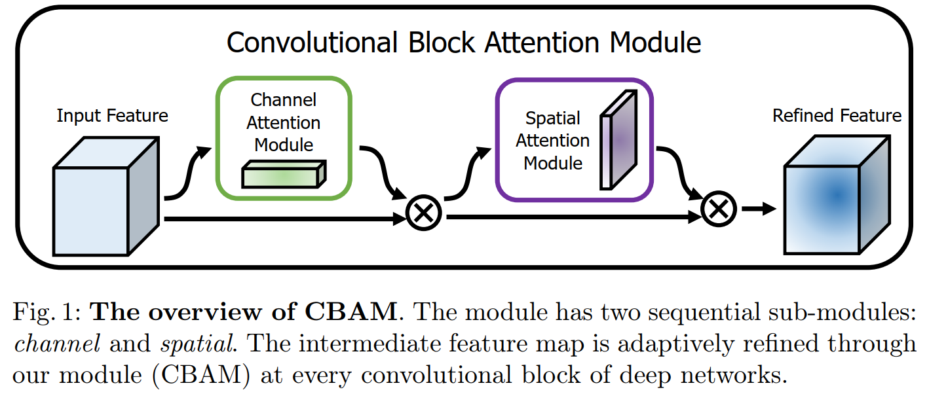
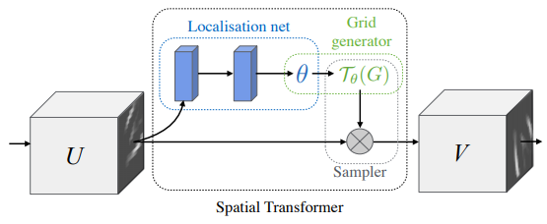
Attention
Channel-wise
Spatial-wise
Spatial & Channel

Slide 23
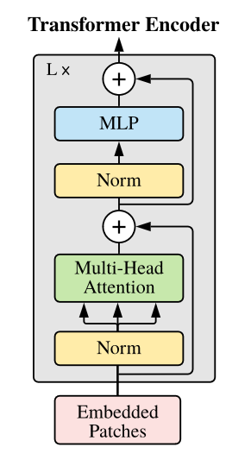

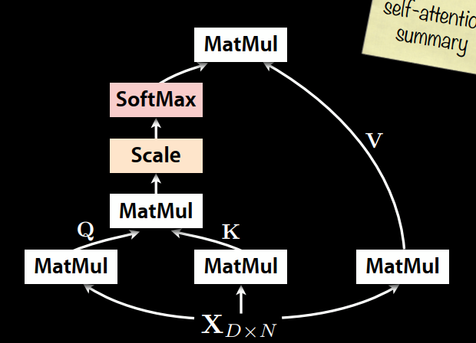
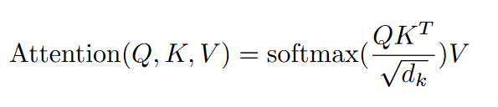
Transformer

Slide 24
考试
问答题（50%）
计算题（20%）
算法设计题（30%）

